Slide 1
‏پروژهٔ پایانی، پیش‌بینی پاسخ مشتری به تماس بازاریابی بانک
‏۱۴
‏جلسهٔ ۱۴
‏دورهٔ یادگیری ماشین | ترم ۳
‏مدرس: کیوان محمودی

Slide 2
‏اهداف این جلسه
‏تبدیل یک سؤال کسب‌وکار به یک مسئلهٔ یادگیری ماشین با معیار موفقیت روشن
‏۱
‏تشخیص نشت هدف در یک دادهٔ واقعی
‏۲
‏ساختن Pipeline کامل و مقایسهٔ منصفانهٔ چند مدل با اعتبارسنجی متقابل
‏۳
‏تنظیم ابرپارامتر مدل منتخب
‏۴
‏انتخاب آستانهٔ تصمیم بر اساس سود مورد انتظار، نه دقت
‏۵
‏تفسیر مدل با Permutation Importance و نمودار وابستگی جزئی
‏۶
‏ذخیره و بارگذاری مدل نهایی برای استفاده در یک برنامه
‏۷

Slide 3
‏مسئله: کمپین تلفنی بانک
‏۵ و ۵۰
‏۱۱٪
‏۴۱٬۱۸۸
‏هزینهٔ هر تماس و سود هر فروش
‏نرخ خرید سپرده
‏تماس با مشتری
‏سؤال مدیر: قبل از کمپین بعدی، با چه کسانی تماس بگیریم تا با هزینهٔ کمتر سپردهٔ بیشتری بفروشیم؟

Slide 4
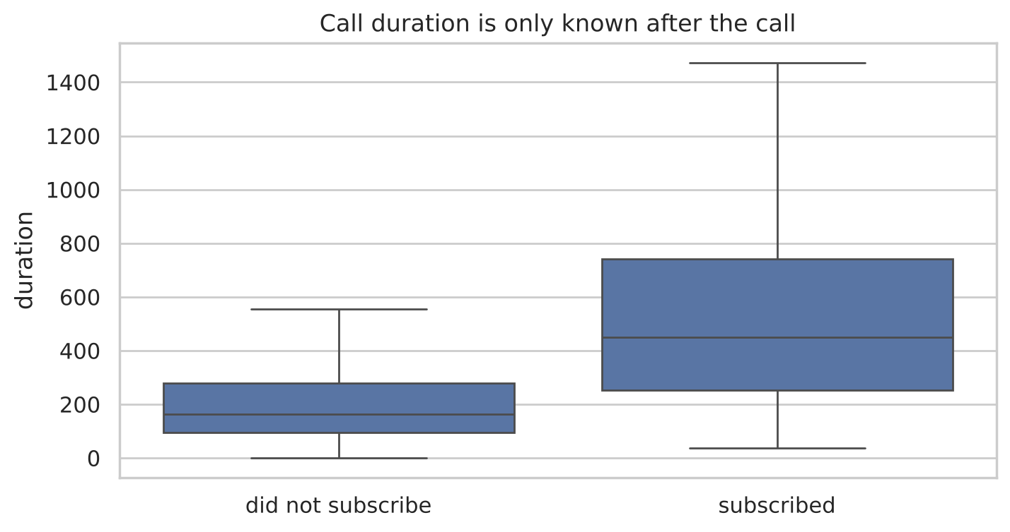
‏نشت هدف: مدت تماس
‏duration به‌تنهایی AUC حدود ۰٫۸۲ می‌دهد، ولی فقط بعد از تماس معلوم است؛ حذفش می‌کنیم.

Slide 5
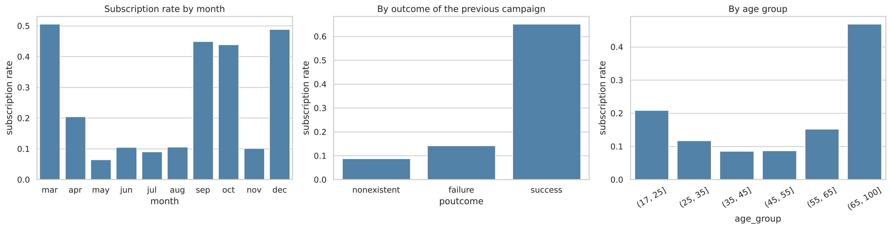
‏EDA هدفمند
‏ماه تماس، نتیجهٔ کمپین قبلی و سن، رابطهٔ قوی و غیرخطی با خرید دارند.

Slide 6
‏مقایسهٔ مدل‌ها (اعتبارسنجی ۵ بخشی)
‏ROC AUC | ‏Average Precision | ‏مدل
‏0.500 | ‏0.113 | ‏Baseline
‏0.789 | ‏0.449 | ‏Logistic regression
‏0.789 | ‏0.464 | ‏Random forest
‏0.797 | ‏0.467 | ‏HistGradientBoosting
‏بعد از حذف duration، AUC حدود ۰٫۸ واقع‌بینانه است؛ عدد خیلی بالاتر باید ما را مشکوک کند.

Slide 7
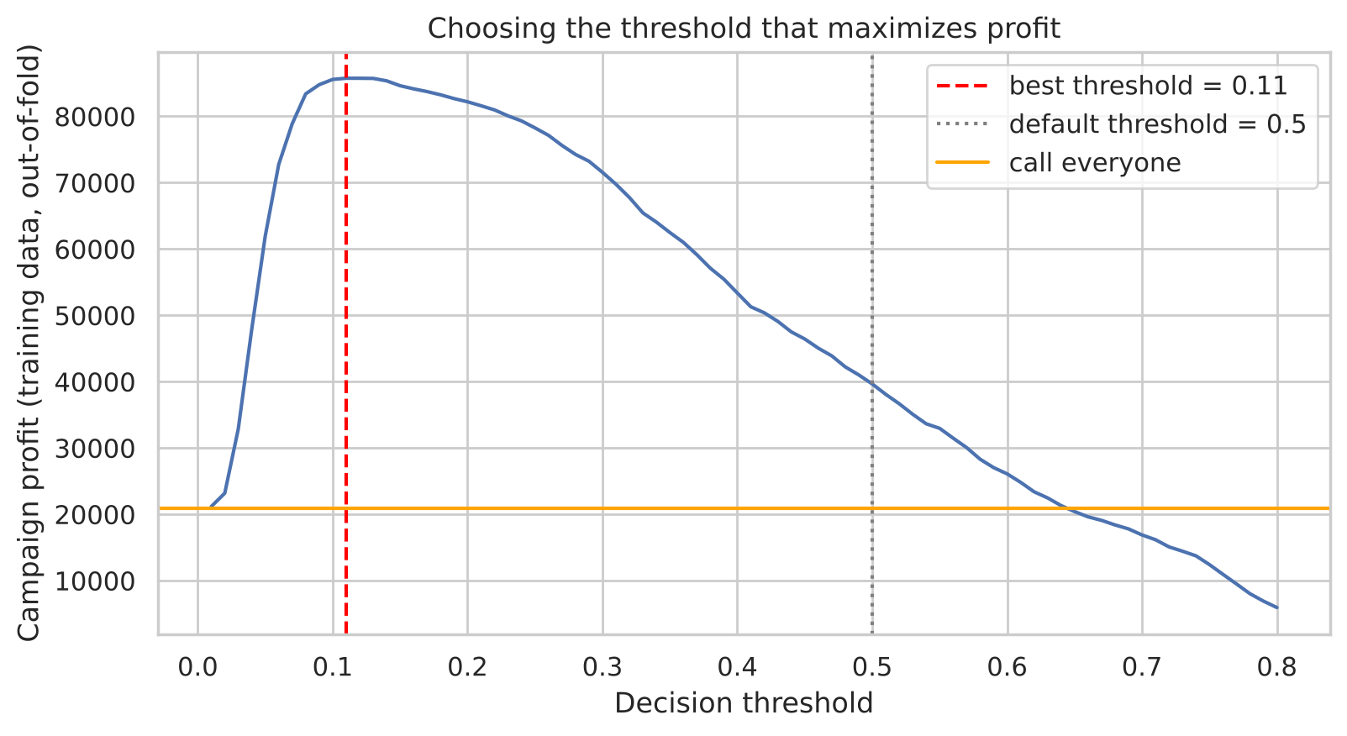
‏از احتمال تا تصمیم
‏آستانهٔ بهینه حدود ۰٫۱۱ است؛ نزدیک به نسبت هزینه به سود (۵ به ۵۰).

Slide 8
‏سود کمپین روی دادهٔ آزمون
‏سود | ‏سهم خریداران | ‏فروش | ‏تماس | ‏سیاست
‏5,210 | ‏100% | ‏928 | ‏8,238 | ‏تماس با همه
‏10,000 | ‏25% | ‏234 | ‏340 | ‏مدل، آستانهٔ ۰٫۵
‏22,740 | ‏66% | ‏615 | ‏1,602 | ‏مدل، آستانهٔ ۰٫۱۱
‏با یک‌پنجم تماس‌ها، دوسوم خریداران پیدا می‌شوند و سود بیش از چهار برابر می‌شود.

Slide 9
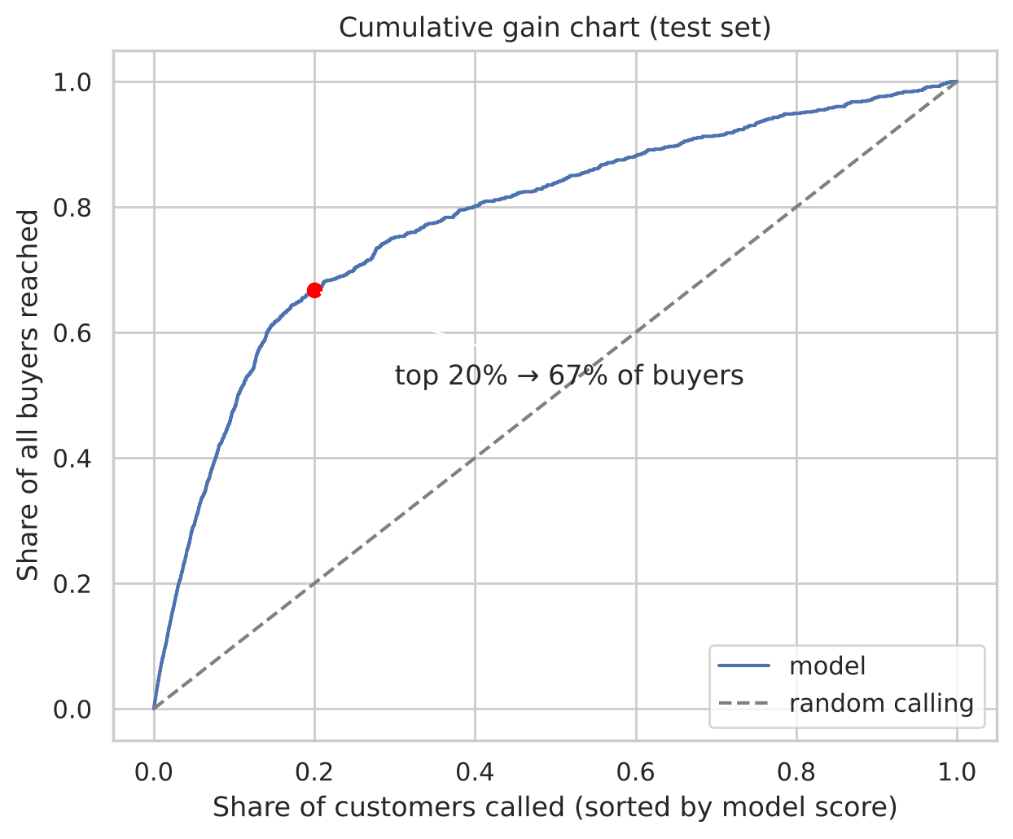
‏نمودار بهره برای مدیران
‏تماس با ۲۰٪ مشتریانِ با بالاترین امتیاز، حدود دوسوم خریداران را پیدا می‌کند.

Slide 10
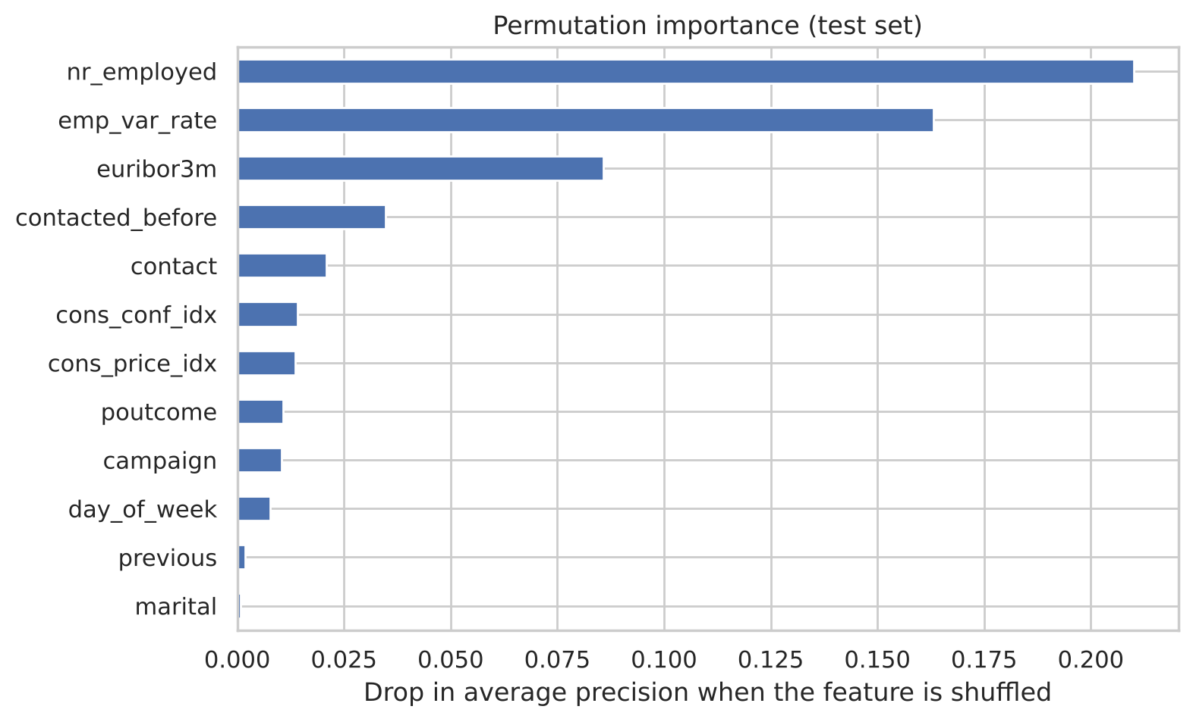
‏کدام ویژگی‌ها مهم‌اند؟
‏شاخص‌های اقتصادی، سابقهٔ تماس قبلی و نوع تماس مهم‌ترین عوامل‌اند.

Slide 11
‏ذخیره و استفادهٔ مدل
‏Pipeline کامل شامل پیش‌پردازش
‏آستانه کنار مدل ذخیره می‌شود
joblib.dump({"model": best_model,
"threshold": best_threshold},
"bank_marketing_model.joblib")
loaded = joblib.load("bank_marketing_model.joblib")
p = loaded["model"].predict_proba(customer)[0, 1]
p >= loaded["threshold"]
‏ورودی: دادهٔ خام مشتری
‏ترم ششم: همین فایل داخل FastAPI

Slide 12
‏جمع‌بندی
‏یک پروژهٔ موفق با تعریف دقیق مسئله شروع می‌شود: هدف، لحظهٔ پیش‌بینی و معیار موفقیت.
‏✓
‏ویژگی‌هایی را که در لحظهٔ پیش‌بینی در دسترس نیستند (مثل duration) حذف کنید، حتی اگر دقت را بالا ببرند.
‏✓
‏مدل‌ها را با Pipeline و اعتبارسنجی متقابل یکسان مقایسه کنید و دادهٔ آزمون را برای پایان نگه دارید.
‏✓
‏آستانه را بر اساس هزینه و سود واقعی و با پیش‌بینی‌های اعتبارسنجی متقابل انتخاب کنید.
‏✓
‏نتیجه را به زبان کسب‌وکار گزارش کنید: سود، نمودار بهره و عوامل اصلی.
‏✓
‏مدل را همراه با پیش‌پردازش و آستانه ذخیره کنید تا در محصول قابل استفاده باشد.
‏✓

Slide 13
‏تمرین‌ها
‏همین پروژه را یک بار با ستون duration اجرا کنید و Average Precision را گزارش کنید. چرا این عدد در عمل بی‌ارزش است؟
‏۱
‏فرض کنید هزینهٔ هر تماس ۱۰ و سود هر فروش ۳۰ باشد. آستانهٔ بهینه و سود روی دادهٔ آزمون را دوباره حساب کنید.
‏۲
‏مدل LogisticRegression(class_weight="balanced") را با همین Pipeline آموزش دهید و نمودار بهرهٔ آن را با مدل HistGradientBoosting روی یک نمودار مقایسه کنید.
‏۳
‏ستون‌های شاخص اقتصادی را حذف کنید و مدل را دوباره ارزیابی کنید. Average Precision چقدر افت می‌کند؟ این نتیجه دربارهٔ استفاده از مدل در شرایط اقتصادی جدید چه می‌گوید؟
‏۴

Slide 14
‏پرسش و پاسخ
‏ترم بعد: یادگیری عمیق و شبکه‌های عصبی
github.com/keyvanmahmoudi/Machine_Learning_Course

